Slide 1
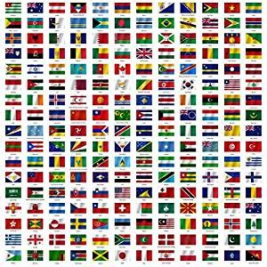
Crise du Coronavirus, Crise de la Commande publique ?
Questions et Réponses inédites
Professeur Laurence Folliot Lalliot
RACOP
23 septembre 2020
Notes:
La pénurie de respirateurs, masques et autres tests a créé une situation inédite de concurrence entre les États et même au sein des États entre les acheteurs publics, ainsi qu’entre les municipalités ou les niveaux régionaux. Plus question d’appels d’offres transparents, les délais en sont trop lents, les procédures trop rigides. Partout sur la planète, l’heure est à la négociation directe, aux marchés de gré à gré, instruments utiles dans les situations d’urgence sanitaire que nous connaissons mais qui s’accompagnent souvent d’un cortège prévisible de favoritisme, malversations, et surfacturations, porteurs de futurs contentieux. . Ce petit cours en ligne va donc s’efforcer de présenter les questions et aussi les quelques réponses qu’offrent le champ de la commande publique à la crise sanitaire actuelle. On va examiner les enjeux internationaux inédits que soulève l’épidémie du COVID ainsi que les réponses que tentent d’apporter les Etats, malheureusement de manière enco

Slide 2
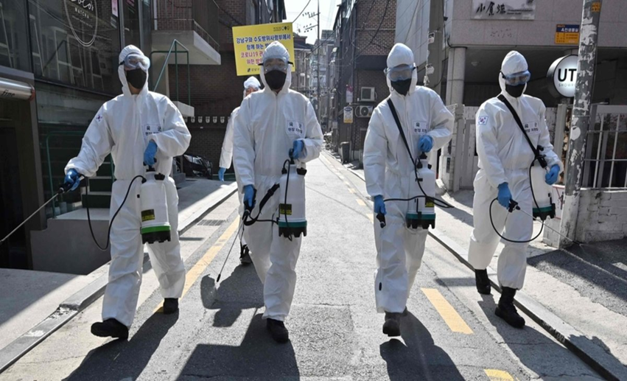
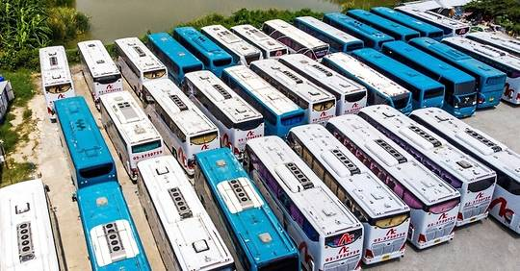
Sur l’attribution des contrats « COVID"
Sur l’exécution des contrats en cours
Effets « COVID » sur la commande publique

Slide 3
Le choc spatial
Le choc temporel : l’urgence dans l’urgence
Le bouleversement des fondamentaux de la commande publique
Le choc « moral » : la concurrence entre acheteurs publics
Le choc concurrentiel
Les marchés « COVID »
Le choc protectionniste

Slide 4
Facteur international de la crise : des chaînes d’approvisionnement mondiales compromises
Une situation de pénurie :
Très forte demande,
Offre relativement limitée avec une production concentrée initialement en Chine,
Spéculation des intermédiaires qui ont fait grimper les prix,
Interdictions à l’exportation

Slide 5
Des Conséquences potentiellement dramatiques
Les dégâts de ces comportements sur les chaînes d’approvisionnement des matériels sanitaires de première nécessité et bientôt des vaccins se font sentir :
- mise en danger des personnels soignants en première ligne face à la contagion,
- exaspérations populaires face à la lenteur des livraisons,
-désarroi des pays pauvres qui sont exclus de fait de ces approvisionnements cruciaux,
-fuite en avant des déficits budgétaires, renforcement de la corruption et des circuits mafieux parallèles,
la liste est longue et certainement incomplète tant la visibilité est réduite. Lorsque la crise sera terminée, viendra le temps des critiques et des interrogations »

Slide 6
Des réponses nationales dispersées
Le constat :
Certains pays ont activé leurs procédures d’achats en urgence
Ou se sont appuyés sur leurs centrales d’achats
D’autres ont autorisé les Achats hors Code des marchés publics, parfois sans limitation de durée ou d’objet
La plupart ont eu recours à des marchés de gré à gré sans contrôles efficaces
L’absence de coordination entre les pays a contribué à une forte augmentation des prix
L’absence de procédures d’achats groupés a été pénalisante
L’absence de contrôles a favorisé les fraudes et corruptions
ATTEINTES à LA TRANSPARENCE ET à l’INTEGRITE

Slide 7
RéponseS de l’Union Européenne : L'accord volontaire de passation conjointe de marchés
Un Comité de crise a été mis en place pour Coordonner l’action des Agences européennes.
Des contacts étroits avec l'industrie européenne pour augmenter la production de toutes les fournitures nécessaires
Des exportations réglementées d'équipements de protection individuelle pour garantir l'approvisionnement dans tous les États membres
La mise en place de voies prioritaires pour faciliter la libre circulation des marchandises et des personnes qui doivent traverser les frontières
L’harmonisation des normes européennes, en accès libre, pour les fournitures médicales afin de faciliter l'augmentation de la production
« Joint public procurement » = une initiative de marchés publics conjoints pour acheter des masques et autres équipements de protection individuelle. Il existait déjà un tel schéma pour l’achat de produits médicaux en urgence.
Lors de la passation de marchés communs, la Commission européenne a un rôle de coordination, tandis que les États membres achètent les marchandises.
28 février 2020 : La Commission a lancé quatre appels d'offres différents pour des équipements et fournitures médicaux (gants et blouses chirurgicales),
17 mars 2020 : équipements de protection individuelle pour la protection oculaire et respiratoire, ainsi que les respirateurs médicaux et les équipements respiratoires)
19 mars (laboratoire équipements, y compris les kits de test) –
avec la participation de 25 États membres au maximum.
Ces initiatives sont intéressantes mais lentes

Slide 8
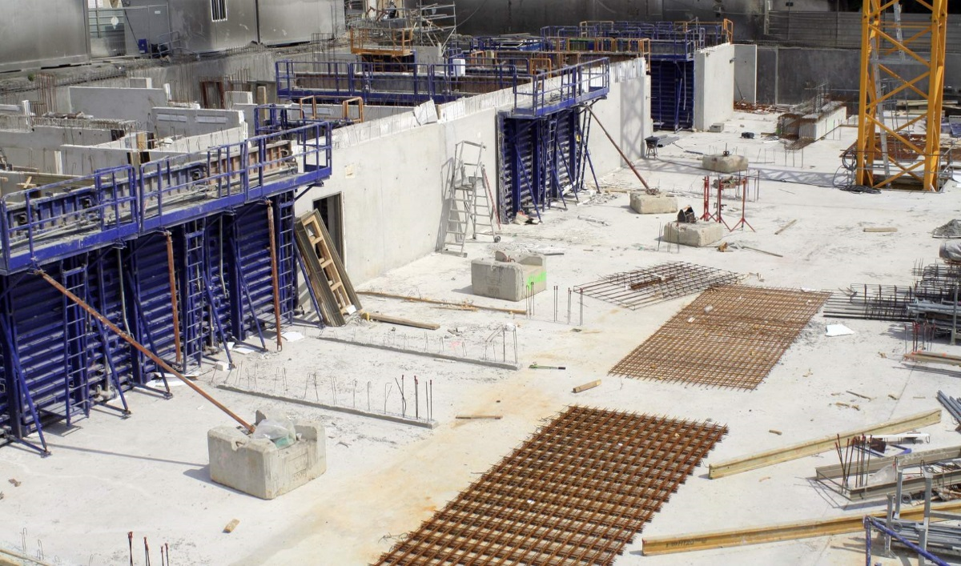
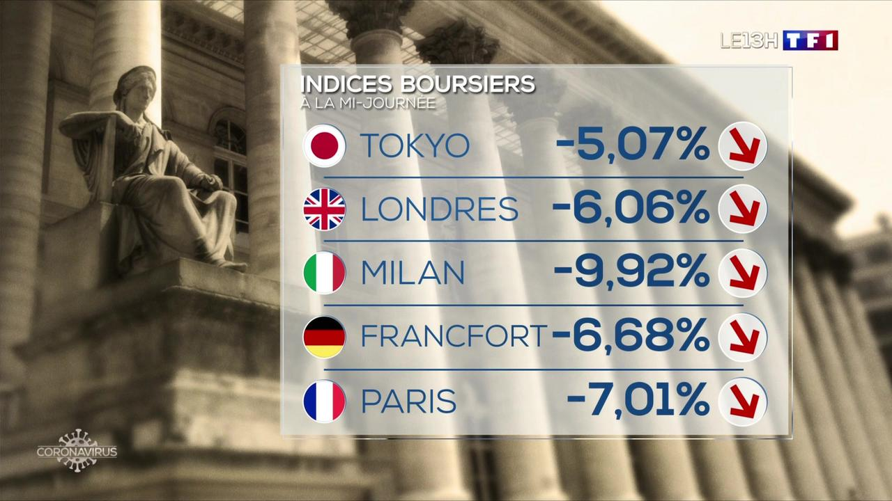
Le 2ème effet COVID : l’impact sur les contrats en cours
L’impact de la Crise COVID sur les contrats en cours

Slide 9
Le risque inédit de la pandémie
Enjeux : assurer la continuité des activités publiques ( services publics,)
Assurer la poursuite des contrats est aussi un outil de soutien à l’économie
Problème du caractère multidimensionnel du risque COVID
Problème de la durée du risque ( force majeure prolongée)

Slide 10
Solutions ?
Négociations contractuelles au cas par cas ;
Application de la clause de force majeure
Ou de hardship
Avenant
Résiliations sans indemnité
Loi adoptée en urgence pour régler le sort des contrats publics en cours
Application de la force majeure = exclusion des pénalités contractuelles pour retard ou inexécution
Prolongation des délais d’exécution
Avance
Marchés de substitution
Procédure éventuelle d’indemnisation
(imprévision éventuellement)

Slide 11
Ordonnance n° 2020-319 du 25 mars 2020 portant diverses mesures d’adaptation des règles de passation, de procédure ou d’exécution des contrats soumis au code de la commande publique et des contrats publics qui n’en relèvent pas pendant la crise sanitaire née de l’épidémie de covid-19
1. Mesures relatives aux procédures de passation en cours (à partir du 12 mars)
2. Mesures relatives aux contrats en cours d’exécution
3. Mesures relatives à la passation en urgence des marchés essentiels

Slide 12
CoNclusion : La crise de la COVID a changé les fondamentaux de l’action publique et donc de la commande publique
Interventionnisme économique des Etats
Souveraineté et protectionnisme
Orientation verte et durable de la relance : l’objectif de développement durable (dans ses 4 composantes : environnementale, sociale, économique et éthique) tend à devenir prioritaire
Mutualisation et groupements d’achats des produits essentiels
Mobilisation des outils de la dématérialisation

Slide 13
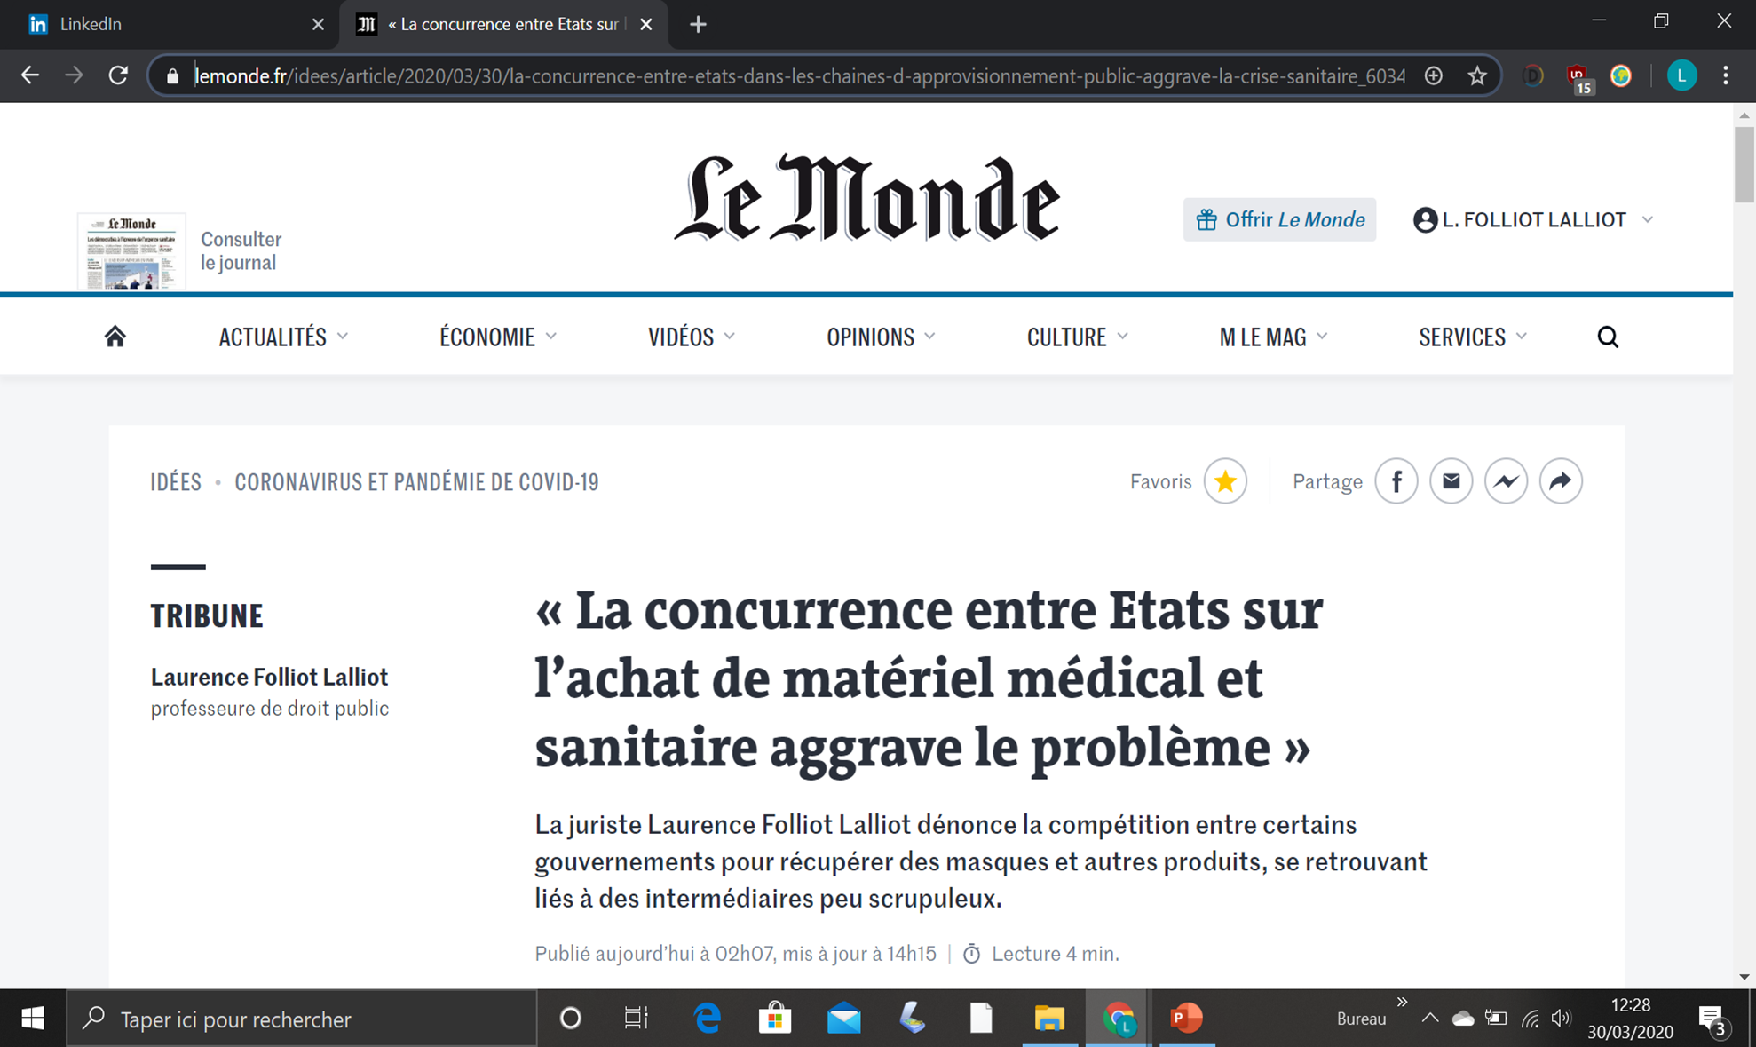
Questions ?
Professeur Laurence Folliot Lalliot
Co-Directrice du Master Droit de l’Economie
Université Paris Nanterre
Centre de Recherches sur le Droit Public

